Slide 1
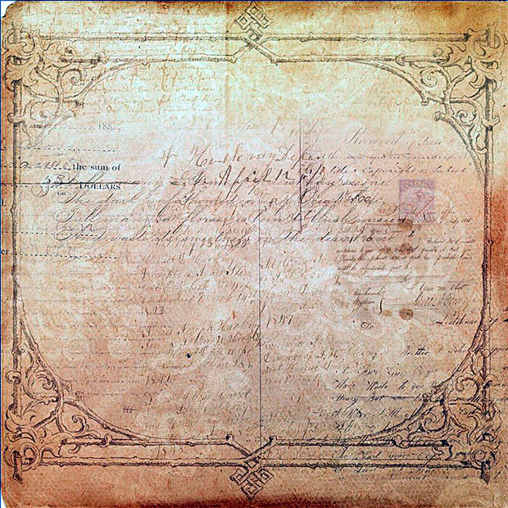
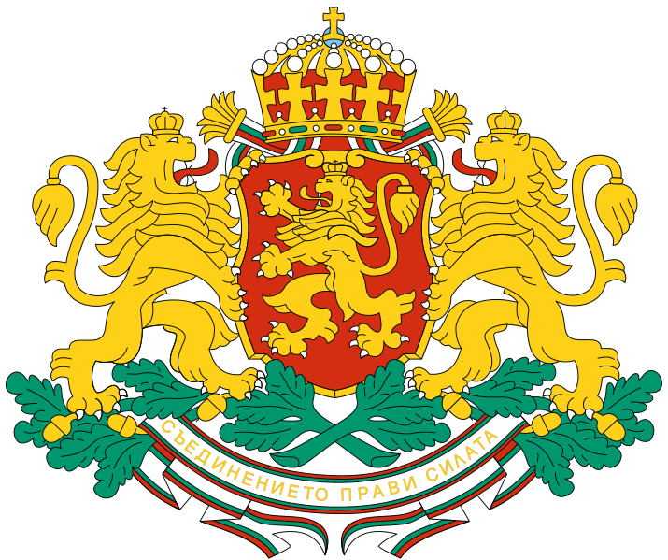

Болгарія
Держава у Південно-східній Європі, розташована в східній частині Балканського півострова, займає 22% його території.

Slide 2

8 вересня 1944 р вступ на територію Болгарії Радянської армії. Новий уряд спирався на присутність радянських військ у країні. Підписавши наприкінці жовтня 1944 р. перемир'я з країнами антигітлерівської коаліції, Болгарія вступила у війну проти Німеччини.
Прихід комуністів до влади після війни. Ліквідація монархії
8 вересня 1946 р. в Болгарії відбувся референдум про форму державної влади. 93% учасників проголосували за ліквідацію монархії, 15 вересня Болгарію було проголошено Народною республікою, а їі тимчасовим президентом став Василь Коларов.

Slide 3

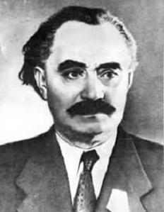
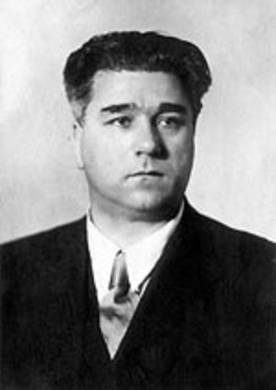
Ухвалена у грудні 1947 р. конституція Болгарії закріпила прихід комуністів до влади. У серпні 1948 р. БРП(к) і БСДРП об'єднались у Болгарську комуністичну партію (БКП).
Усередині самої БКП встановився культ її лідерів Г. Димитрова і В. Червенкова.

Slide 4
Правління Т. Живкова
Тодор Живков перебував при владі протягом 35 років. За цей час Болгарія пережила піднесення і спади в економічній та соціально-політичній сферах. Поворотним став 1971 р. На черговому з'їзді БКП було проголошено завдання будівництва"розвиненого соціалістичного суспільства". Нова конституція (1971 р.) закріпила керівну роль БКП у країні. 60—70-ті рр. були досить успішними в економічному аспекті. З'явилися нові галузі господарства, в тому числі електротехнічна та електронна. Швидкими темпами розвивалися машинобудування, енергетика, хімічна промисловість. Стабільно розвивався аграрний сектор. Болгарія постійно експортувала до країн РЕВ продукцію сільського господарства та переробної промисловості.

Slide 5
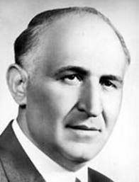
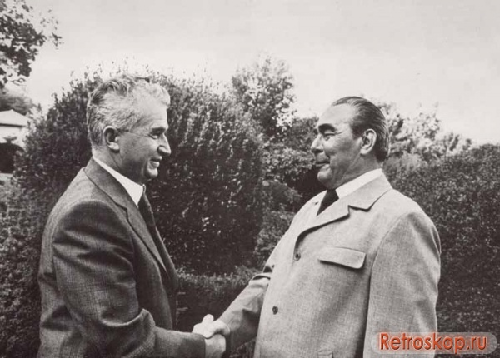
Проте в середині 80-х рр. економіку Болгарії вразила криза. Сотні підприємств стали збитковими, собівартість вироблюваної продукції зростала, а якість їі залишалася низькою; імпорт перевищував експорт. Бюрократизм і централізоване планування були несумісні з ефективним розвитком економіки.
Т. Живков
Тодор Живков і Брежнєв

Slide 6

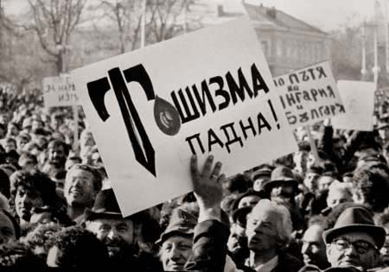
Революція 1989 р.
Влітку 1989 р. становище у Болгарії різко загострилося. У країні зростав товарний голод, прогресувала інфляція. Т. Живков, оголосивши "перебудову" в Болгарії, поступово втрачав важелі управління країною. Перші протести легальної болгарської опозиції викликали явне невдоволення системи, заснованої на ідеї безальтернативного розвитку. 10 листопада керівництво БКП примусило Живкова піти у відставку з усіх посад.
У країні з'являлися десятки нових партій, організацій, рухів. Незабаром БКП перейменували на Болгарську соціалістичну партію (БСП).
У країні скасовувалися закони, які обмежували демократичні права громадян, деполітизувалися армія, правоохоронні органи, відбувалася реабілітація колишніх політичних в'язнів. 7 грудня 1989 р. було засновано Союз демократичних сил (СДС), який проголосив ідею розбудови Болгарської держави на принципах демократії та приватної власності.

Slide 7
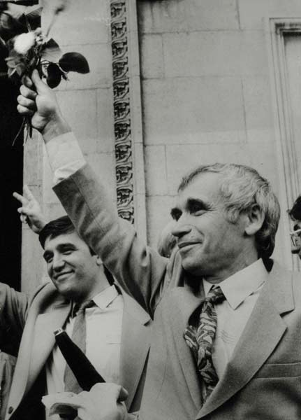
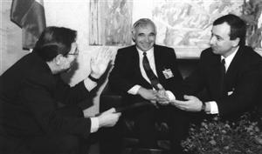
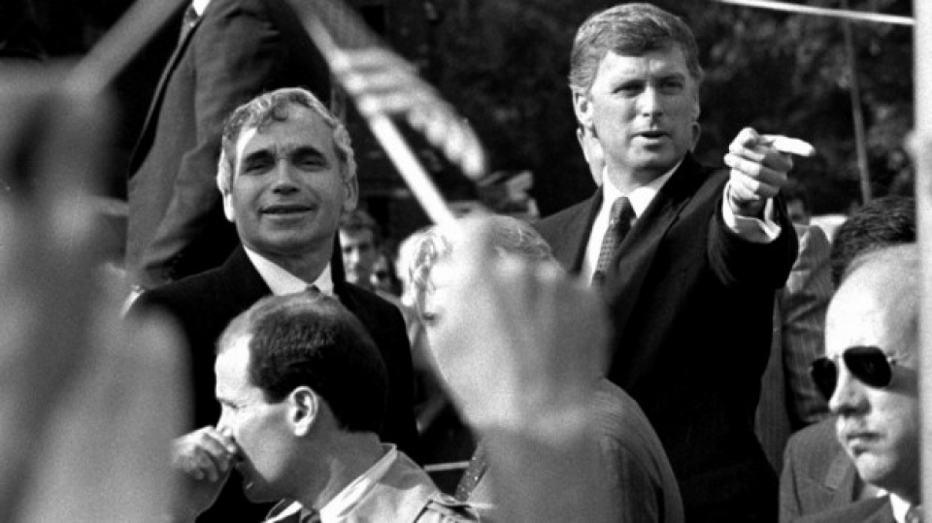
Керівником СДС став доктор філософських наук Желю Желев.
1 серпня 1990 р. Великі національні збори назвали Ж. Желева президентом Болгарії, а після виборів 19 січня 1992 р. він став першим всенародно обраним президентом країни.

Slide 8
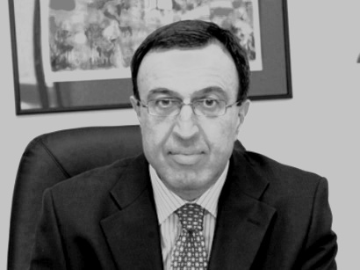
Сучасне становище Болгарії
Ухвалення Великими народними зборами 12 липня 1991 р. нової конституції стало важливим етапом у переході країни до демократичного державного устрою. Нова контитуція Республіки Болгарія (такою стала офіційна назва держави) регламентує основні принципи і засоби побудови демократичної політичної системи. Згідно з конституцією Болгарія є республікою з парламентським управлінням. А от економічні перетворення в Болгарії відбувалися важко. Відчувалася гостра нестача не тільки м'яса, а й навіть хліба. На президентських виборах 3 листопада 1996 р. переміг лідер антикомуністичного блоку — Об'єднання демократичних сил (ОДС) — 44-річний адвокат -Петр Стоянов.
Він намагається стати "президентом усіх болгар". В останні роки економічні показники в Болгарії дещо покращилися. Це пов'язано з продуманою політикою приватизації, залученням іноземних інвесторів.

Slide 9
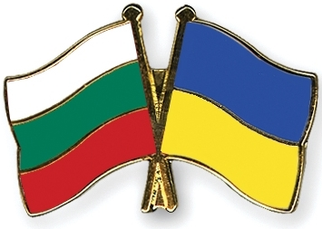
Якщо до 1989 р. Болгарія у зовнішній політиці слухняно рухалась у фарватері Москви, то після революції головним у діяльності країни на міжнародній арені стала інтеграція до Європи І загальноєвропейських структур.
Одним із важливих кроків на шляху прилучення Болгарії до Європи стало прийняття її до Ради Європи.
Болгарію завжди пов'язували тісні відносини з Україною. Суверенні держави 1992 р. підписали в Софії Угоду про дружні взаємовідносини та співробітництво. Особливо активно контакти між державами розвиваються у сфері туризму, транспорту і зв'язку.

Slide 10

Презентацію виконала учениця 22 групи
Макуховська Наталя

